Slide 1
■ 목표
> 다른 자극 전달
- 기존 게임 구성은 정적인 구성이 대부분이기에 동적인 경험을 할 수 있도록 구성
- 기존 콘텐츠와 너무 동떨어진 구성이 되지 않도록 한다
- 플레이의 목표가 명확하고 가볍게 접근 할 수 있도록 구성한다
> 운영 방식
- 특정 기간 동안 운영할 수 있도록 구성한다

Slide 2
■ 개요
> 기존 슬롯에 슈퍼 어택 구성
> 슈퍼 어택 결과에 따라 특정 포인트 “이벤트 재화＂를 지급
> 지급 받은 “이벤트 재화”는 새로 구성하는 “이벤트 슬롯＂을 통해 소비 가능
> “이벤트 슬롯”은 랜덤 박스로 구성되어 있으며 해당 랜덤 박스를 통해 “사치품”을 습득

Slide 3
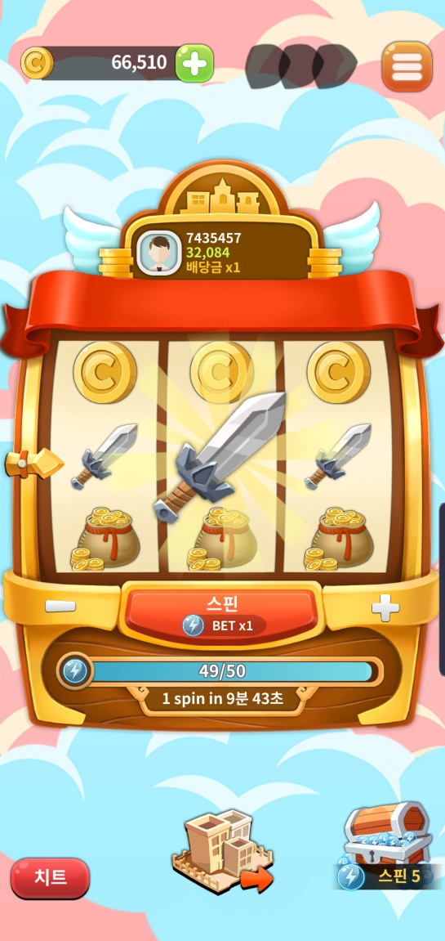


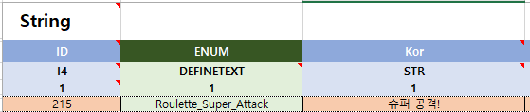
■ 구성
> 슈퍼 어택 추가
- 기존 슬롯에 슈퍼 어택 아이콘 추가 (아이콘 제작 요청 필요)
* 기존 어택 아이콘을 부각 시킨 구성으로 아이콘을 제작, 슬롯 선택시
빛무리 형태로 강조하는 이펙트도 색상 변경 요청 (보라색 계열로 에픽 구성을 강조)
* 슈퍼 어택 등록 및 확률 작업 추가 필요 (테이블 체크 필요)
쌍칼로 표현을 하거나 확실하게 더 강한 어택이 발생된다는걸
어필 하는 처리가 필요 (직관적으로)
리소스 아이콘 이름 : Ui_Icon_roulette08
룰렛 결과 노출 텍스트 : Roulette_Super_Attack

Slide 4
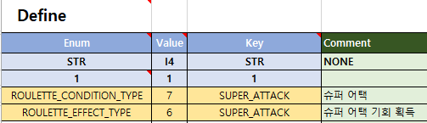
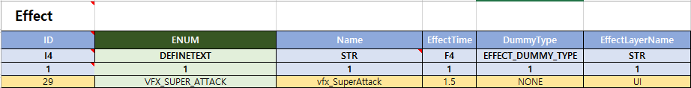
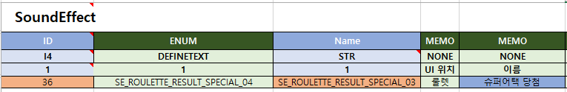
※ 슈퍼 어택 관련 룰렛 정의 추가
룰렛 타입 : ROULETTE_CONDITION_TYPE , 7 , SUPER_ATTACK
룰렛 효과 : ROULETTE_EFFECT_TYPE , 6 , SUPER_ATTACK
* 슈퍼어택 당첨 시 사용 이펙트 : VFX_SUPER_ATTACK (신규 제작 필요)
* 슈퍼어택 당첨 시 사용 사운드 : SE_ROULETTE_RESULT_SPECIAL_04 ( 리소스 추후 고려)

Slide 5
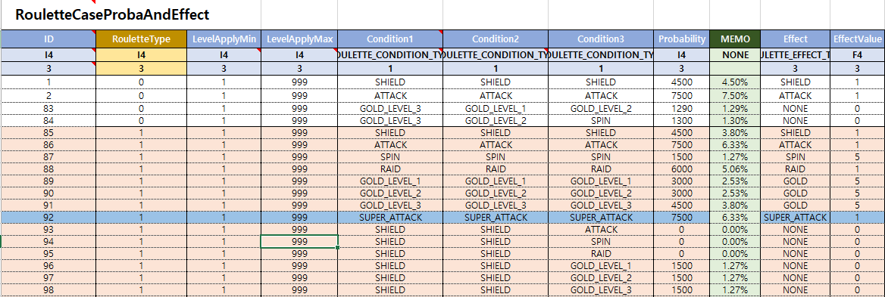
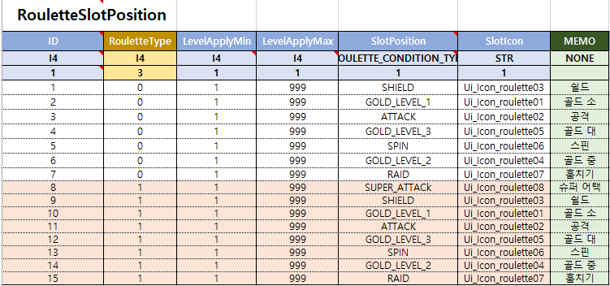
※ 슈퍼 어택 관련 룰렛 데이터 추가
* 룰렛 확률 테이블(RouletteCaseProbaAndEffect)
슬롯 위치 테이블 (RouletteSlotPosition)
에 룰렛 타입 컬럼 (RouletteType) 추가
RouletteType 0 : 기본 타입
RouletteType 1 : 슈퍼 어택 타입
> 현재 슈퍼 어택 이벤트가 진행 중인 경우 슬롯 내부 정보 및 확률은
룰렛 타입 1번의 정보 참조
* 슈퍼 어택 관련 정의된 Condition 및 Effect 활용

Slide 6
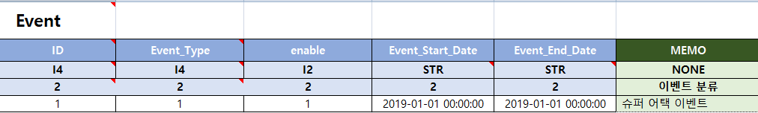
■ 구성
> 기간제 구성
- 해당 이벤트는 기간 내 진행되어야 하며 그에 따른 구성이 필요
- 해당 시점을 기입 할 수 있는 테이블 컬럼 추가 필요
- 기입된 시점에 해당 아이콘 노출 되지 않도록 처리 필요
* 이벤트 테이블의 경우 서버 정보로 구성
※ 날짜 입력의 경우 서버에서 처리가 간단한 형태로 데이터 구성 형태 논의 필요
* enable 정보를 통해 활성화 여부 확인 / 활성화 된 이벤트는 정의된 날짜 기간에 노출
> 이벤트 타입 정의
1 : 슈퍼 어택 이벤트
(이 후 지속적으로 리스트 확장)
* 이벤트 진행 여부에 대한 판단 : 메인 화면 (슬롯 화면) 서버 통신 후 이벤트 활성화 여부 재확인
컬럼 | 설명
ID | 키 값
Event_Type | 이벤트 타입 (지속적으로 확장) 1 : 슈퍼 어택 이벤트
enable | 이벤트 활성화 여부 0 : 이벤트 비활성화 1 : 이벤트 활성화
Event_Start_Date | 이벤트 시작 날짜 (시각)
Event_End_Date | 이벤트 종료 날짜 (시각)

Slide 7
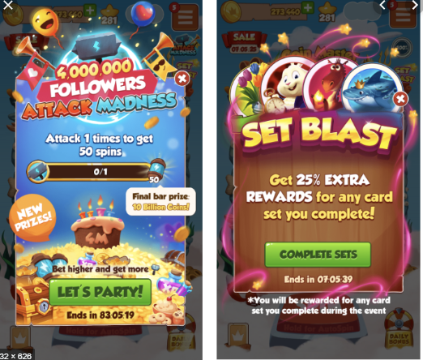

■ 구성
> 공지 구성
- 공지에 대한 정보를 로그인 진행시 노출
- 공지는 점검 공지와 게임 공지로 구분 한다
- 점검 공지는 로그인 진행 시 서버의 상황에 따라 스트링이 노출 되도록 처리
- 게임 공지는 로그인 후 인게임 진입에 자동으로 팝업 처리 되도록 처리
점검공지
슈퍼 어택!
* 이벤트 별 비주얼 팝업 제작 필요 (리소스 제작)
(지속적으로 팝업을 활용하는 형태)
1) 기본 타입 : 점검 공지 등 기본 형태의 확인 팝업
2) 이벤트 타입(슈퍼 어택) : 슈퍼 어택 관련된 리소스 등의 강조를 통해 해당 이벤트가 진행 중임을 쉽게 인지 할 수 있는 팝업 내용 및 외형 구성 필요
> 필요 정보 : 이벤트 타이틀 , 이벤트 설명, 이벤트 남은 시간
* 시스템 적으로 변경되는 정보는 남은 시간만 처리하며 팝업 리소스 안에 필요 텍스처를 미리 더 넣어서 구성
텍스트 스트링 노출
슈퍼 어택 이벤트가 시작
되었습니다. 신나게 번개를
뿌려 많은 집을 파괴하고
새로운 룰렛을 돌려보아요!
72:00
확인
확인

Slide 8
■ 구성
> 슈퍼 어택 발생시
- 기존과 다른 이벤트 MAP을 로딩하여 노출
* 이벤트 MAP 테이블 구성 필요, MAP 제작 필요
- 이벤트 MAP은 약 10개의 건물로 미리 제작 해두도록 처리
* 카메라 거리 고정화 작업 필요
<- MAP 구성 예시
<- 해당 MAP 은 최대 3개의 건물이 카메라에
담길 수 있도록 처리
건물
건물
기본 필드에서 건물을 아래로 길게 늘어뜨린 형태
건물
건물
건물
건물
건물
건물
건물
건물
건물
건물
건물
건물
건물
건물

Slide 9
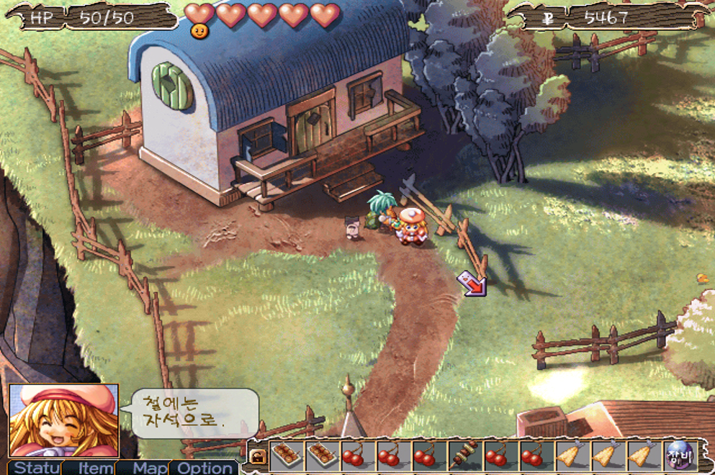



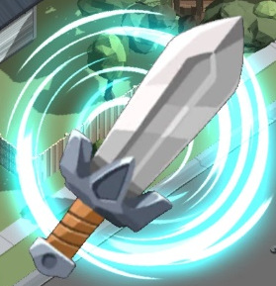
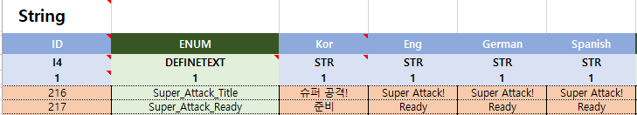
■ 진행
> 슈퍼 어택 진행 과정
- 이벤트 MAP 로딩 후 “Super Attack” 스트링 상단에 노출
- 이어서 “Ready”, “3”, “2”, “1” 으로 스트링 변경
* 숫자에 각각 색상을 변경하여 3 (노랑), 2(주황), 1(빨강)으로 처리 요청
Super Attack!
3
2
1
상단 노출 타이틀 : Super_Attack_Title
준비 단계 : Super_Attack_Ready (숫자는 별도로 정의하지 않음)

Slide 10
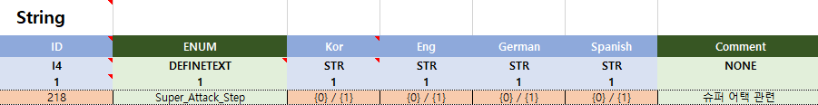
1/10
0
■ 진행
> 진행도 UI
- 왼쪽 상단에 노출 되며 육안으로 눈에 뛸 수 있도록 처리 필요
* 모든 UI는 진행에 따라 위치 조절 요청
* (현재 진행 단계 / 전체 진행 단계)
* 관련 텍스트 : Super_Attack_Step (혹은 스트링 참조 없이 구성)
> 점수 UI
- 우측 상단에 노출 되며 점수가 지속적으로 상승 되는 구성
* 점수 변경에 따라 메인 골드 재화 처럼 확대 축소되는 구성 처리 필요
> 터치 영역
- 해당 영역에 가장 완벽하게 맞춰질 경우 높은 점수를 습득 하는 구성

Slide 11
■ 점수 판정
> 판정 범위
- 시작시 원은 판정 범위를 향해 작아지는 구성
- 작아지는 상황에 따라서 점수의 영역이 결정
- 터치를 통해 선택을 하며 해당 선택에 위치한 영역에 따라 점수 획득
* 각 판정에 따른 이미지 작업 및 판정에 따라 잠시 빛나는 효과 처리 필요
* 시간에 따라 작아지는 원의 구성 필요
- 각각의 판정에 따른 스트링 노출 필요
* 판정 범위에 대한 부분은 지속적인 소통을 통해 해소 필요
https://youtu.be/aD_xZZ13RkY
판정 범위 구성
<- Good 판정으로 낮은 점수 제공
<- Great 판정으로 보통 점수 제공
<- Perfect 판정으로 최고 점수 제공
<- Bad 판정으로 점수를 제공하지 않음

Slide 12
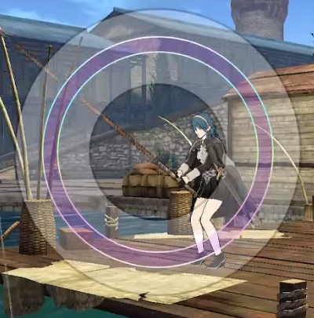
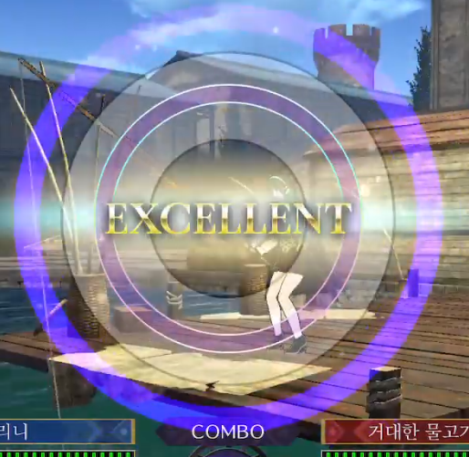
리소스 구성
* 반투명한 형태의 원형 보드 리소스 구성
크기 : 배드 판정 범위 까지 모두 포함 했을 때 충분히
건물 전체를 덮을 수 있을 정도
구성 비율 = 외부에서 부터 내부로 나열 반지름 기준
Good : 25%
Great : 15%
Perfect! : 15%
Great : 15%
Bad : 30%
구성으로 통합된 하나의 이미지 리소스 구성
(실 테스트를 하면서 요소 별 스케일 조정이 필요 할 수 있음)
* 줄어드는 도넛 형태의 리소스
예시 리소스 처럼 약간 빛나는 느낌이 드는 형태
가장 큰 원의 외각 원
(좌측의 숫자를 반지름이라고 봤을 때 120% 에 해당 하는 크기로 제작 필요)
2.5
1.5
1.5
1.5
3
보드 전체 : 10
도넛 : 12

Slide 13
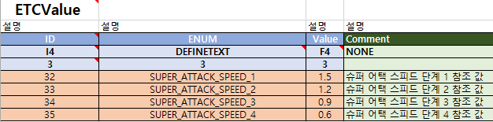
슈퍼 어택 규칙 구성
* 원판은 본래 크기 비율 (12)에서 생성되어 안으로 작아지는 형태
* Perfect 영역 성공 시 속도 단계 업
※ 속도 조절을 하기 위한 데이터 구성 (테스트를 통해 지속적으로 감도 조정 하기 위함)
> Value에 대한 정의 : 도넛 판정 대가 생성 후 중앙 지점에서 소멸할 때 까지의 소모 시간
(값이 적을 수록 줄어드는 속도 증가)
> Value에 대한 내용은 구현상 편한 방향으로 변경해도 무방 (ex. 시간 개념이 아닌 속도 개념으로 높을 수록 빨리 줄어드는 형태 등)

Slide 14
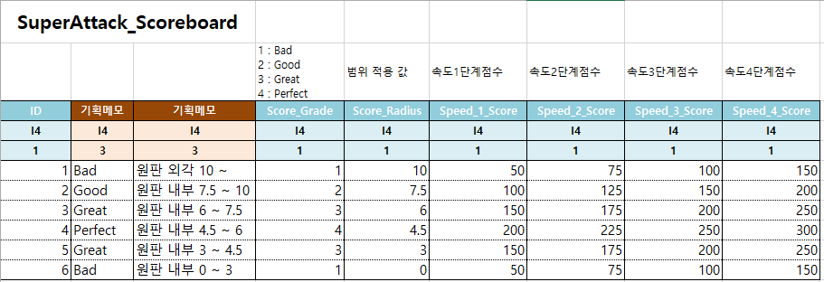
* 각 영역에 맞추어 터치를 했을 때 판정 적용
> 원판 내부 : 각 리소스 영역에 따른 판정
> 원판 외부(도넛 생성 후 원판 내부 진입 전까지 : Bad 판정)
※ 범위 적용 값 & 진행 속도 단계에 따른 획득 점수 (신규 테이블 SuperAttack_Scoreboard 추가)

Slide 15
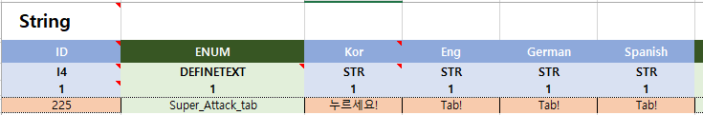
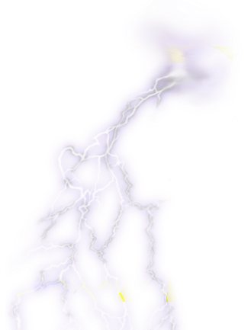

■ 원 구성
> 판정 예시
- 하단의 이미지와 같이 주기적으로 사이즈가 축소되는 구성
- 1회에 한해서 그레이트, 퍼팩트 판정시 손가락 노출 및 “터치” 스트링 노출로 유도
- 판정 중 굿, 그레이트, 퍼펙트 각각 3개의 개별 이펙트 발생 (기존 번개 이펙트를 활용)
Perfect
터치!
터치!

Slide 16
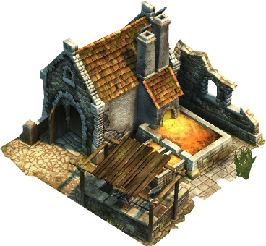

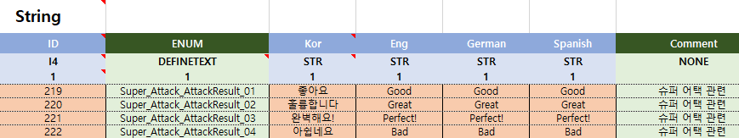
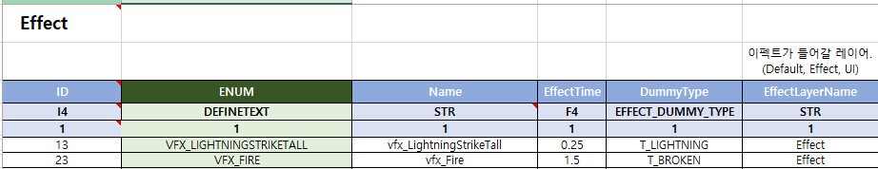
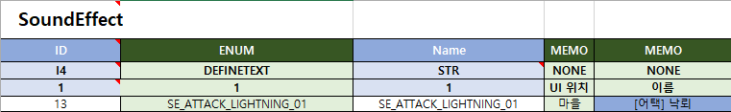
■ 터치 진행시
> 터치 후 과정
- 각각의 판정에 따른 스트링 노출
- BAD를 제외한 3개의 판정일 경우 건물에 번개 이펙트 발생 (등급별)
- 건물은 파괴되어 불꽃 이펙트 노출 (기존 이펙트 사용)
- 파괴후 판정에 따라 습득되는 점수 노출
9999
Good
※ 관련 참조 텍스트
Good : Super_Attack_AttackResult_01
Great : Super_Attack_AttackResult_02
Perfect! : Super_Attack_AttackResult_03
Bad : Super_Attack_AttackResult_04
이펙트 (번개) : 13번 = 사운드(번개) : 13번
이펙트 (불꽃) : 23번

Slide 17

10/2
9999
■ 파괴후 과정
> 카메라 이동
- 위에서 아래로 스크롤이 되며 다음 건물을 정중앙에 위치 하도록 처리
> 점수 합산
- 습득한 점수를 상기의 점수 UI에 합산 처리
> 진행도 수정
- 진행한 단계를 디스플레이

Slide 18
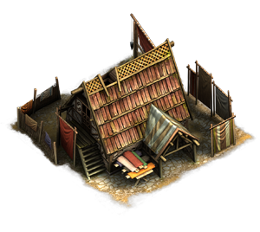

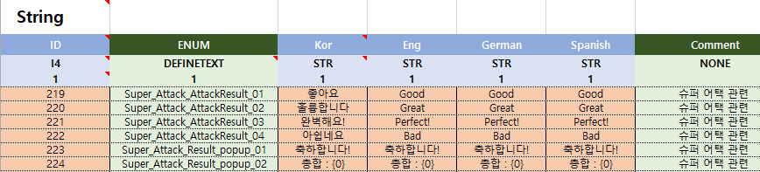
10/10
99999
■ 정산 과정
> 스코어 공유
- 현재까지 진행된 판정에 대한 개수를 표시
- 그 결과에 따른 총합 점수 노출 (합산)
- 점수에 따른 등급 노출
* 테이블을 통해 처리 하며 테이블에 점수에 따른 등급을 등록
* 해당 테이블에 보상도 연결 하며 스핀, 골드, 이벤트 재화 (티겟?)의 보상을 설정
> 정산 노출 후 확인 버튼을 통해 슬롯으로 이동 진행
※ 최종 정산 팝업 구성 필요
※ 각 단계별 등급에 대한 문자 리소스 (D , C , B , A , A+ , S) 6개 아트 리소스 구성
축하합니다!
Perfect X 3
Great X 2
Good X 3
Bad X 1
총합 : 99999
확 인

Slide 19
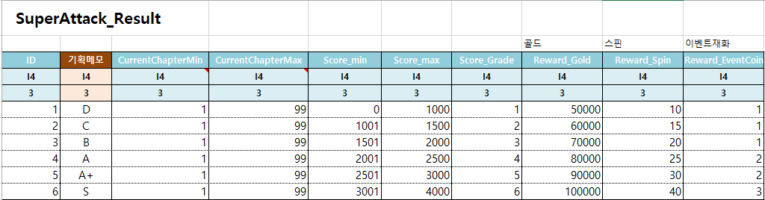
■ 정산 과정
> 챕터 별 접근에 따른 보상 차별화 적용
> 획득 점수에 따른 보상 차별화 적용
> 보상은 단계별 골드/ 스핀/ 이벤트 재화 지급
> 관련 추가 신규 테이블 추가 (SuperAttack_Result)

Slide 20

■ 이벤트 재화 구성
> 외형 구성
- 아이콘을 통해서도 이벤트 전용 재화인걸 인지 할 수 있도록 구성 필요
- 기존 동전과 흡사한 모양으로 구성
> 기간 구성
- 기간이 지난 후 해당 이벤트 동전은 삭제 처리 필요
- 삭제 후 재 접속 (로그인) 진행 시 이전 보유 동전은 골드로 치환하여 지급
- 팝업을 통해 “ 이벤트 동전의 사용 기간이 종료되어 골드를 변환하여 지급해 드립니다“
스트링 노출

Slide 21

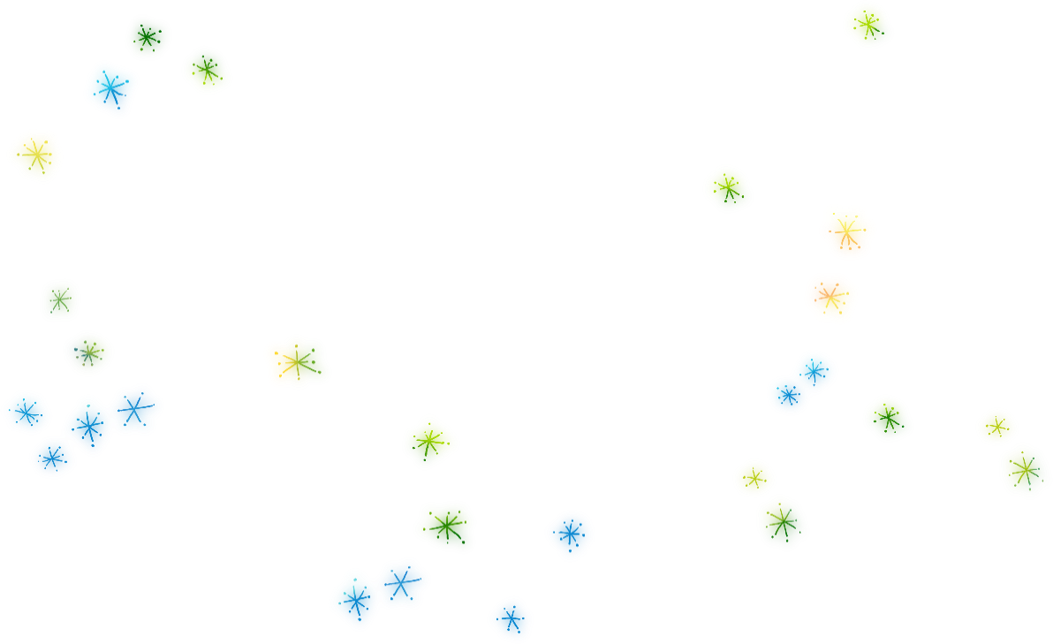

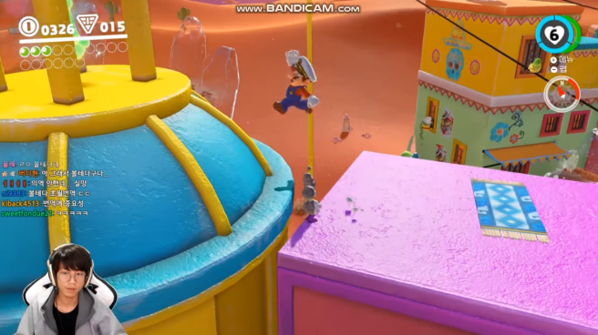
■ 이벤트 슬롯 구성
> 이벤트 슬롯 이동
- 이벤트 기간동안 슬롯 도시 이미지가 빛나는 형태로 구성
* 이펙트 처리로 인지가 가능하도록 구성
- 해당 버튼 클릭 시 애니메이션을 통해 이벤트 슬롯으로 이동
기본 슬롯 UI
이벤트 기간 동안 이펙트 처리
해당 영상 처럼 저 도시 동전이 확대 되면서 빠르게
회전되며 새로운 슬롯의 모습으로 변경
* 연출은 예시이며 최대한 자연스러운 아트 구성이
필요하다고 판단

Slide 22
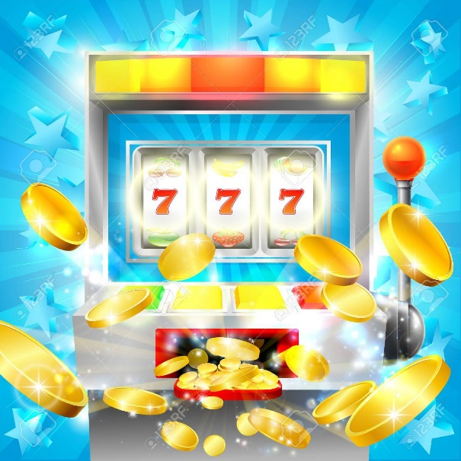
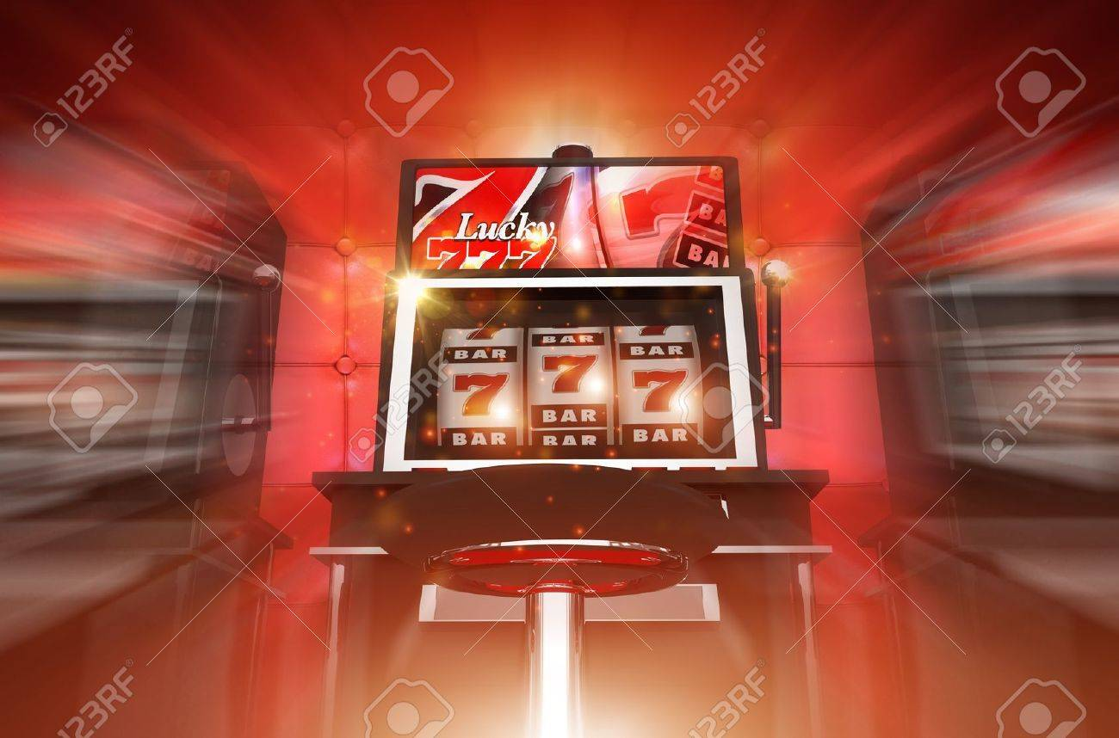

■ 이벤트 슬롯 구성
> 슬롯 이미지
- 특별함을 가진 행운이 가득한 슬롯의 느낌을 구성
* 기존 슬롯보다 특별한 외형이 느껴지도록 구성 (차별 확실히 필요)
> 슬롯 코인
- 상단에 보유 “이벤트 코인” 노출
- 슬롯의 아이콘은 전부 신규 구성되는 랜덤박스로만 채워지도록 구성
- 랜덤 박스 5종 중 한 개가 습득되는 구성
* 랜덤 박스 아이콘 베리에이션 5종 필요
> 나가기
- 기존 입장 방식과 동일 (토글)
- 이벤트 슬롯 등장 연출 다시 재생
예시 이미지

Slide 23
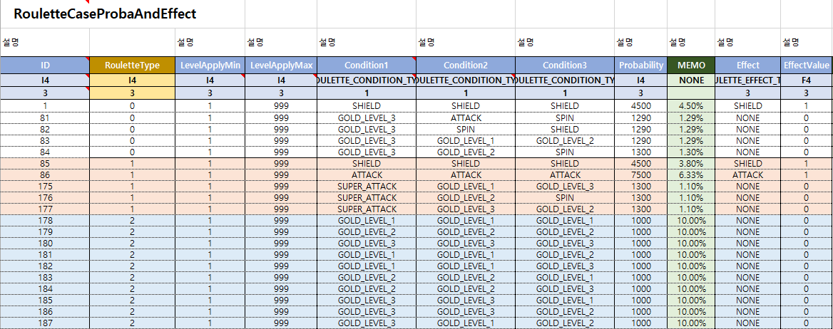
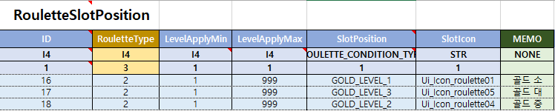
> 타입 2번 룰렛으로 이벤트 룰렛 정보 구성
> 임시로 골드로만 구성하여 진행 (추후 랜덤 박스 및 사치품 관련 데이터 구성 후 데이터 수정 진행)

